Slide 1
miàn

Slide 2
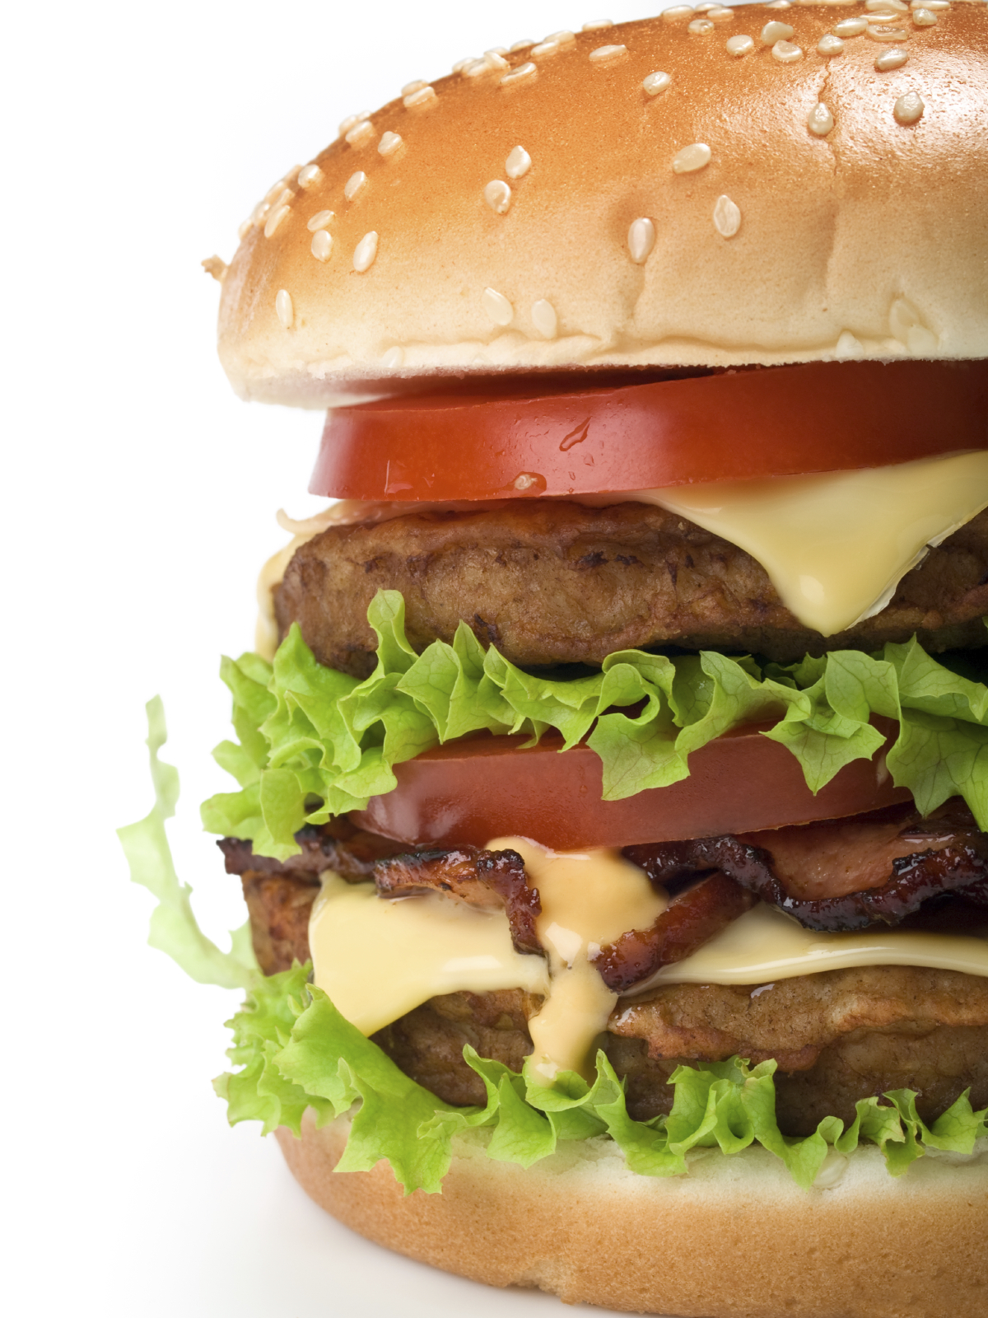
hànbǎobāo

Slide 3
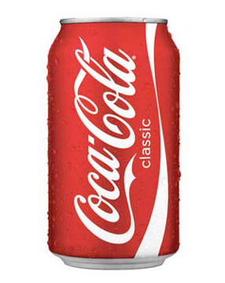
kèlè

Slide 4
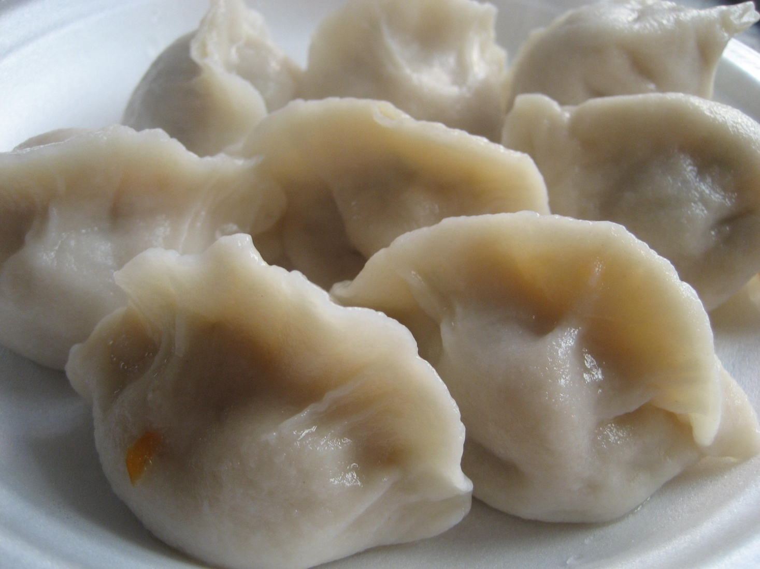
jiǎozi

Slide 5
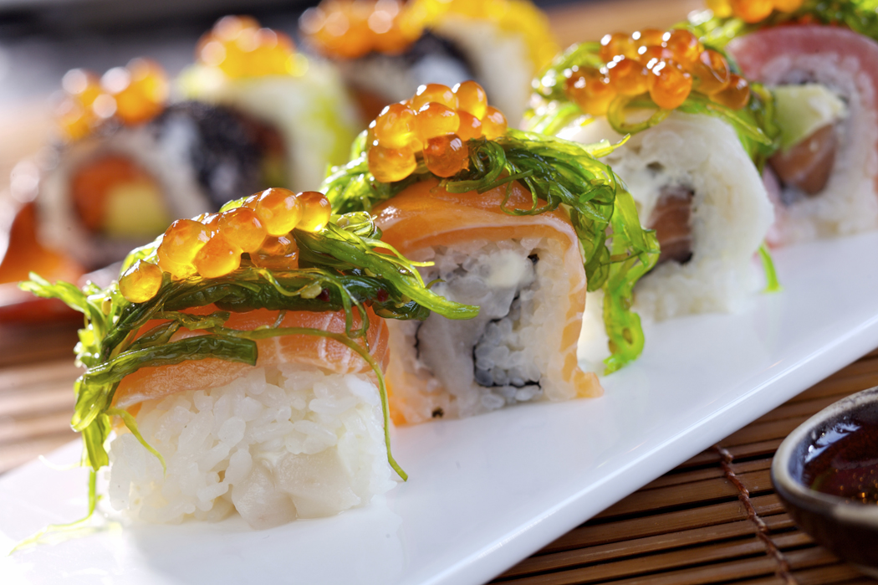
shòusī

Slide 6
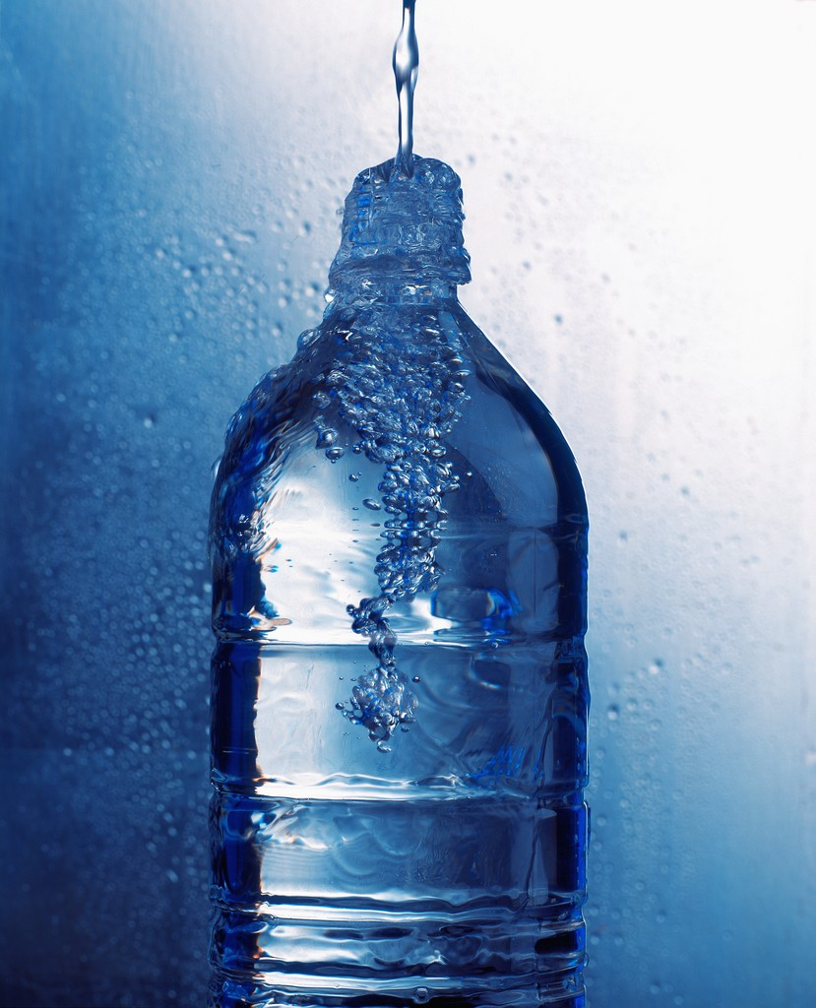
shuǐ

Slide 7
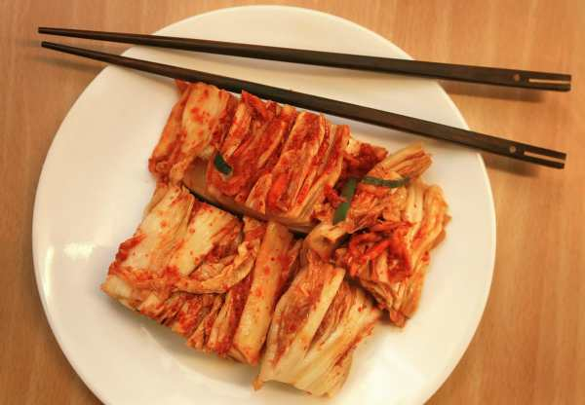
là báicài

Slide 8
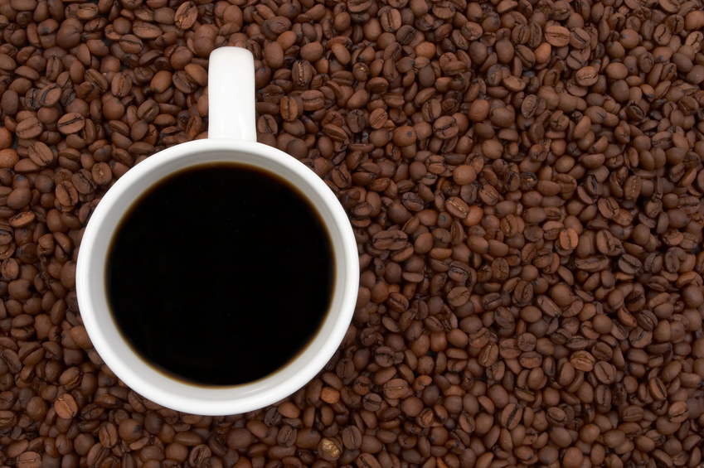
kāfēi

Slide 9
règǒu

Slide 10
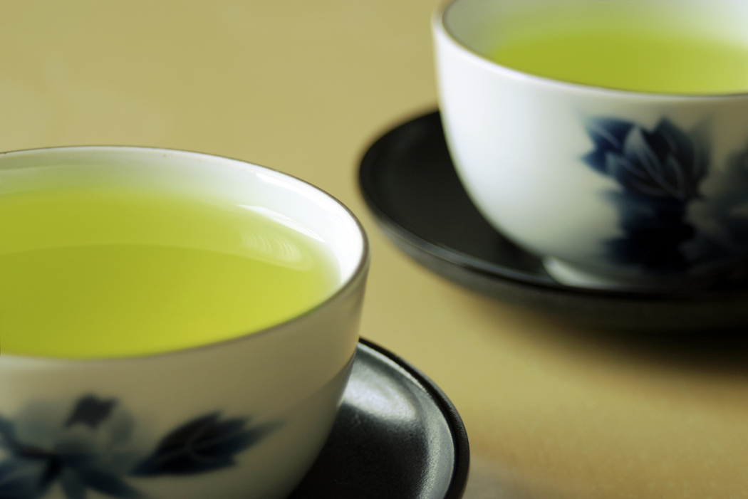
chá

Slide 11
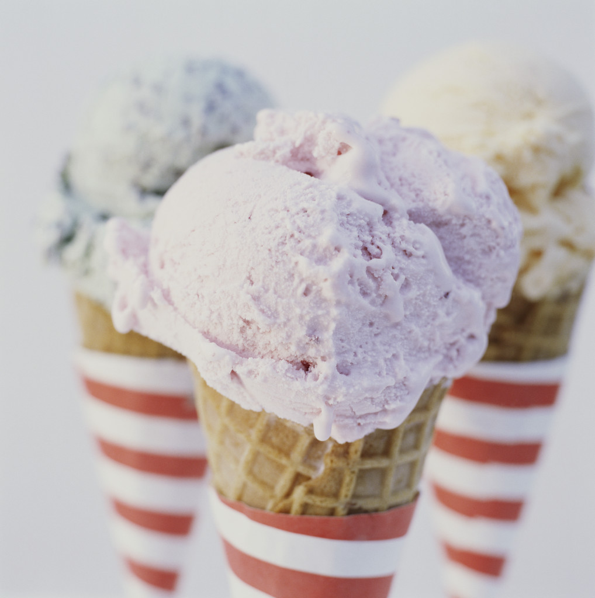
bīngqilín

Slide 12
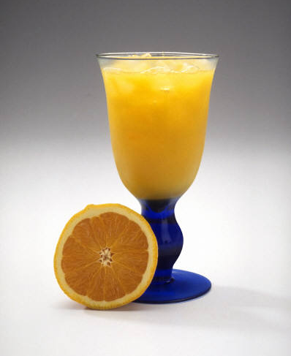
guǒzhī

Slide 13

bǐsàbǐng

